Slide 1
Тема: ШАРЫ. Буква Ы. интерактивная игра
Составитель:
учитель начальных классов
Галкина Н.В.

Slide 2
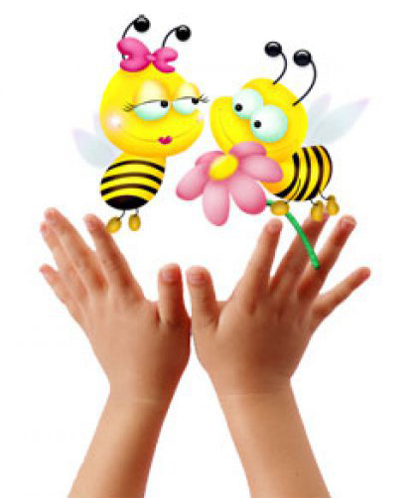
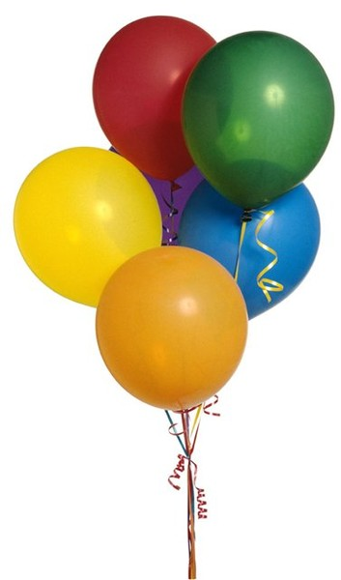
ПАЛЬЧИКОВАЯ ГИМНАСТИКА
Мы наши пальчики сплели И вытянули ручки. Ну, а теперь мы от Земли Отталкиваем тучки.
Надувайся, шарик, больше! Лучше щечки раздувай! Поиграй ты с нами дольше: Катись, прыгай и летай!

Slide 3
СКАЗКА ПРО БУКВУ Ы
Ы
Посмотри – буква Ы

Slide 4
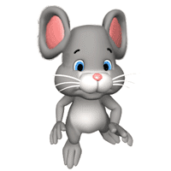
МЫШЬ
С буквы Ы слова не начинаются, но буква Ы встречается в середине слова…например МЫШЬ

Slide 5
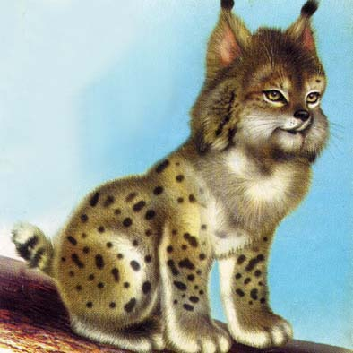
РЫСЬ
Или в слове РЫСЬ – тут Ы тоже стоит в середине слова. РЫСЬ – это дикая пятнистая кошка

Slide 6
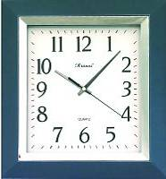
ЧАСЫ
Встречается Ы в конце слова, например ЧАСЫ …

Slide 7
УСЫ
Или УСЫ – в этих словах Ы стоит в конце слова

Slide 8
Ы
Ы
ы
ы
ы
Посмотри, сколько буковок!!! И это все буквы Ы

Slide 9
Ы Ы Ы Ы Ы Ы
Ы Ы Ы Ы Ы Ы
букву Ы можно петь! Давай попробуем, сначала я, а теперь вместе, а попробуй спеть сама.

Slide 10
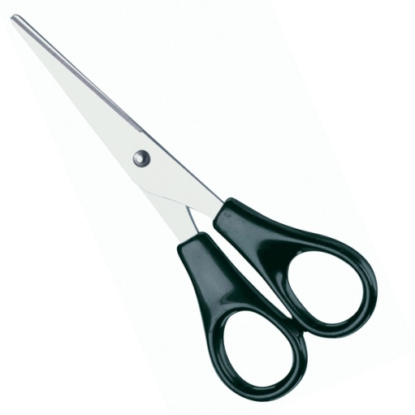
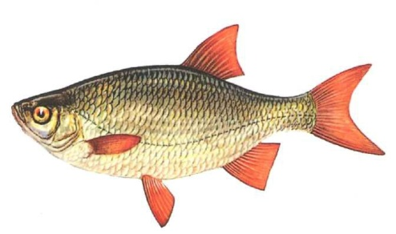
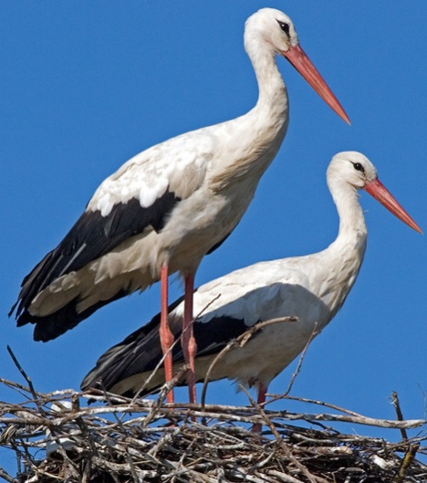
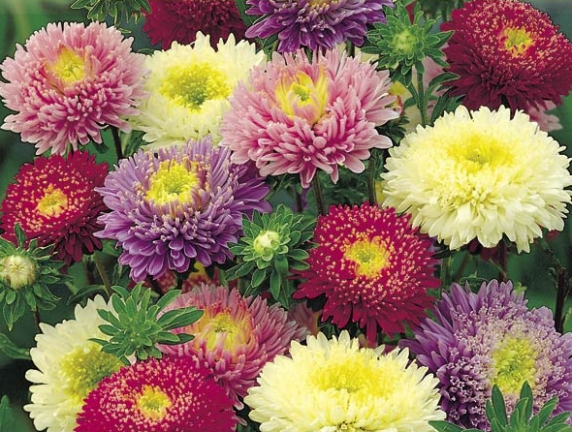
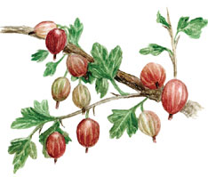

Slide 11
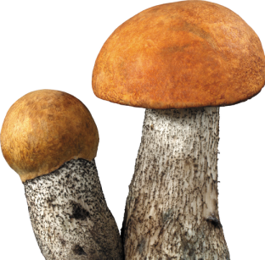
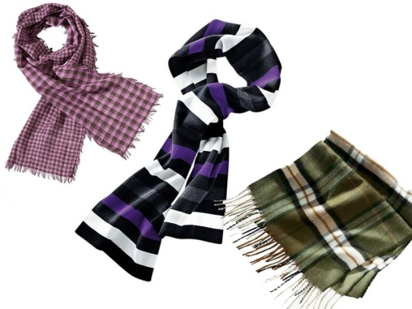
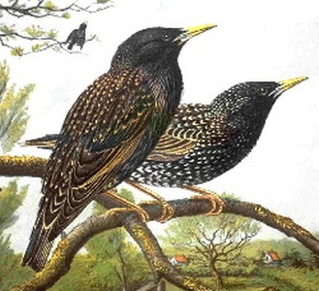
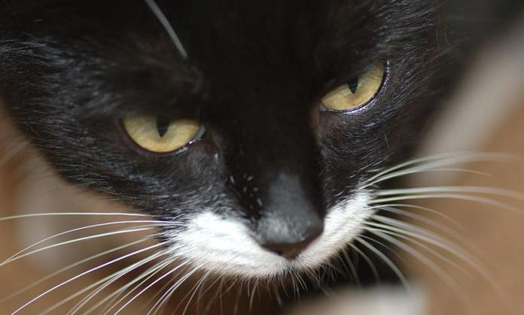
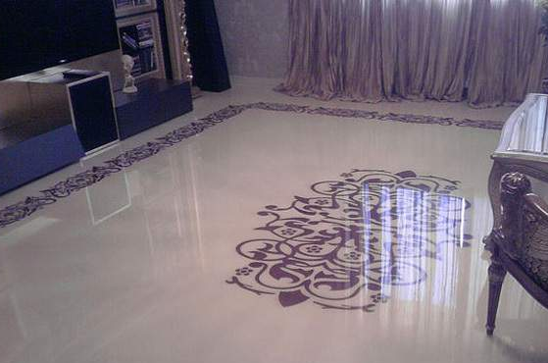
ЧИСТОГОВОРКИ
Бы-бы-бы – у реки растут Фы-фы-фы – повязали все Цы-цы-цы – прилетели к нам Сы-сы-сы – у кота длинные Ты-ты-ты – норку вырыли Лы-лы-лы – сам я подмету

Slide 12
МАШИНЫ
МА, НЫ, ШИ
ДЫ, ШИ, ЛАН
ЛАНДЫШИ
ТЫ, ГА, ЗЕ
РЫБАКИ
ГАЗЕТЫ
РЫ, КИ, БА
ЖИ, ФЫ, РА
СОЛДАТЫ
ЖИРАФЫ
ДА, ТЫ, СОЛ
КОРЗИНЫ
ЛИСИЦЫ
ЗИ, НЫ, КОР
СИ, ЦЫ, ЛИ
НИ, КУ, ЛЫ, КА
КАНИКУЛЫ
ЖИ, РЫ, КИ
РЫЖИКИ

Slide 13
СОСТАВЬ СЛОВОСОЧЕТАНИЯ
ЧИСТЫЕ
СЫТАЯ
ХИЩНЫЕ
МЕХОВЫЕ
ВЕКОВЫЕ
СИНИЕ
ДУБЫ
ШАПКИ
ШТОРЫ
ПОЛЫ
ЗВЕРИ
РЫСЬ

Slide 14
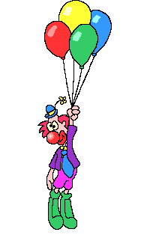
МОЛОДЦЫ!

